Slide 1
Exploring Docker Security
Notes:
Debian VM:
user: patrick
pw: admin

Slide 2
$ whoami
Patrick Kleindienst
Computer Science & Media (CS3)
student trainee at Bertsch Innovation GmbH (since 2014)
interested in Linux, software development, infrastructure etc.

Slide 3
Outline
Review: Hardware virtualization and VMs
Docker at a glance
Container internals (using the example of Docker)
Container security: How secure is Docker?
Conclusion and further thoughts
Discussion

Slide 4
Review:Hardware virtualization and VMs
Virtual Machine basics
Pros and Cons

Slide 5
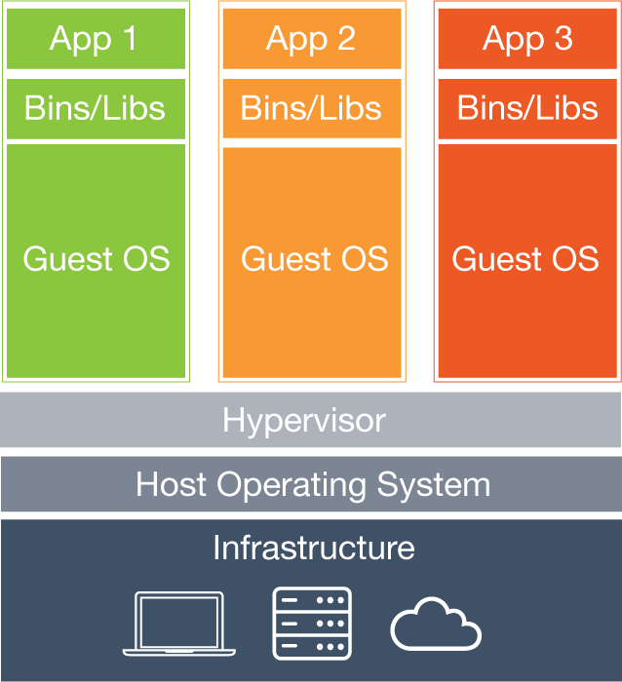
Review: Virtual Machine basics
VM = replication of a computer system
runs a whole operating system with its own OS kernel
hypervisor creates a virtual environment for each VM (RAM, CPU, Storage, ..)
hypervisor as an abstraction layer between host and guest(s)
each host may run multiple guest VMs
Notes:
Hypervisor = Virtual Machine Monitor
virtuelle Hardware: Jeder VM wird “vorgegaugelt”, dass sie alleinigen Zugang zur Hardware besitzt (simuliert durch virtuelle Hardware)
auch “Hardware-Virtualisierung” genannt
hier: in Software implementierter Hypervisor, der auf einem Host läuft (Anwendungsprogramm): z.B. VirtualBox (Typ-1-Hypervisor ~> läuft auf Host)
alternativ: Typ-2-Hypervisor (setzt direkt auf Hardware auf), z.B. Xen

Slide 6
Hardware Virtualization: Pros and Cons
single kernel per VM offers high degree of isolation
hypervisor reduces attack surface
VM escape is considered very difficult
improvement of hardware resources utilization
guest OS may be different from host OS
full kernel = almost certainly many bugs
hypervisor may also ship with bugs
not as efficient as an ordinary host
running on virtual hardware is slower than physical hardware
highly elastic infrastructure based on VMs is not so easy
challenging in terms of testing and deployment
Notes:
Lauffähigkeit von verschiedenen Betriebssystemen (Windows, Linux, ..) bzw. verschiedenen Versionen
Hypervisor kann ebenfalls Bugs enthalten (kann z.B. zu DoS führen, da Hypervisor für Kontrolle und Zuteilung der Ressourcen zuständig ist)
Effizienz: Hypervisor bindet ebenfalls Ressourcen, hohe Auslastung einer VM kann andere VMs aufgrund der shared Hardware beeinflussen
dynamische Skalierung: Ressourcen dann verfügbar machen, wenn sie gebraucht werden
Kosten, Energieeffizienz
Beispiel Netflix (AWS-Zonen)
Aufsetzen, Hochfahren etc. von VMs braucht Zeit
Folge: keine schnelle Reaktion auf Ausfälle, bzw. redundante VMs im Leerlauf
Deployment:
Produktionsumgebung unterscheidet sich von Test- bzw. Entwicklungsumgebung (vorhandene Software, Dienste etc.)
erfordert aufwendiges Testen
Auftreten unvorhergesehener Fehler aufgrund der Heterogenität der Live- bzw. Testsysteme

Slide 7
Docker at a glance
About Docker
The Container approach
Docker architecture
Demo

Slide 8
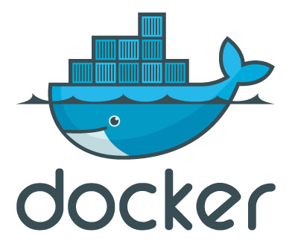
About Docker
started as dotCloud (shipping Software with LXC)
release of Docker as Open Source Project (2013)
slogan: “Build, Ship, Run”
ease of packaging and deploying applications
focused on usability
trigger for DevOps movement
quickly evolved into a comprehensive ecosystem (Docker Swarm, Machine, Compose, ..)
Notes:
Docker-Fokus: Erleichterung des Packaging- und Deployment-Prozesses
Bauen von sogenannten “Images” und anschließender Betrieb als Container
DevOps = Aufweichung der strikten Trennung zwischen Entwicklung und Systemadministration
dennoch: Fokus darauf, den Overhead für Entwickler möglichst gering zu halten

Slide 9
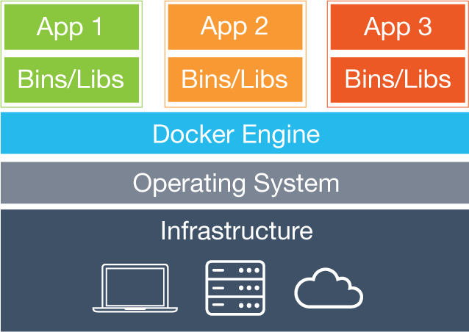
The Container approach
no more hypervisor, no more VMs
lightweight Docker Engine running on top of host OS
Docker engine runs apps along with their dependencies as isolated processes sharing the host kernel (Containers)
Starting/Stopping a container takes seconds instead of minutes (or even hours)
Container comes with minimal dependencies an application needs

Slide 10
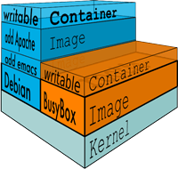
Docker architecture (1)
Docker Image:
read-only template containing a minimal OS (e.g. Ubuntu, Debian, CentOS, ..)
may also contain additional layers (JRE, Python, Apache, VIM, ..)
published and shared by means of Dockerfiles
Docker Container:
additional read-write layer on top of an image
does not manipulate the underlying image (uses Copy-on-Write instead)
containers on same host share the kernel

Slide 11
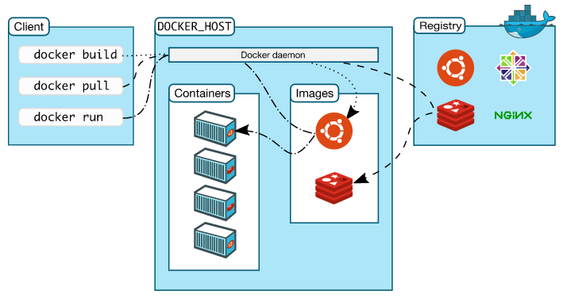
Docker architecture (2)
Docker Client:
for interaction with Docker Daemon
shares a UNIX socket with the daemon
Docker Daemon:
connects to the same UNIX socket as the client
responsible for starting, stopping and monitoring containers
Docker Engine:
does the heavy-lifting (-> coming soon)
Docker Hub:
public registry for Docker images
Notes:
Images = read-only Templates, die ein minimales OS enthalten (z.B. Ubuntu) + z.B. Webapplikation (zusammen mit nginx Server)
Image wird aus Repository gepullt, falls nicht lokal auf Host vorhanden
Container = RW-Layer auf einem Image, wird aus einem Image erzeugt
UNIX Socket dient der Kommunikation von Prozessen (IPC = Inter Process Communication)
kurze Demo im Anschluss: Container starten und stoppen

Slide 12
What we’ve learned so far:
In contrast to VMs, containers running on the same host share the underlying kernel
Therefore, they’re lightweight and save lots of resources
As for starting/stopping/setup, they’re also much faster than traditional VMs
Docker distinguishes between Images and Containers
Docker Images ship with at least a single minimal OS layer
They bring on their own file system (user space), but no seperate kernel!
Containers are nothing but tiny read-write layers on top of such images

Slide 13
What we DON’T know so far:
Thinking about the underlying technology:
What exactly are file system layers and Copy-on-Write?
How to provide isolation between multiple containers running on same host?
Did Docker really invent all this stuff??
Thinking about security:
Eeehm, … how secure is running a container in the first place?
And what about Docker?
What kind of issues does a container system have to face?

Slide 14
Container internals (using the example of Docker)
Union file systems
Namespaces
Control groups
Putting it all together
Notes:
wichtig; aufgeführte Punkte sind Kernel-Features
Konsequenz: Docker nutzt i.d.R. vorhandene Features, hat das Rad nicht neu erfunden!

Slide 15
Union file systems (AUFS)
unification filesystem: stack of multiple directories on an Linux host which provides a single unified view (like stacked sheets on a overhead projector)
involved directories need a shared mount point (union mount)
shared mount point provides a single view on the mounted directories
a directory participating in a union mount is called a branch
result: each layer simply stores what has changed compared to the layers beneath it
Notes:
AUFS = Advanced Multi-Layered Unification File System

Slide 16
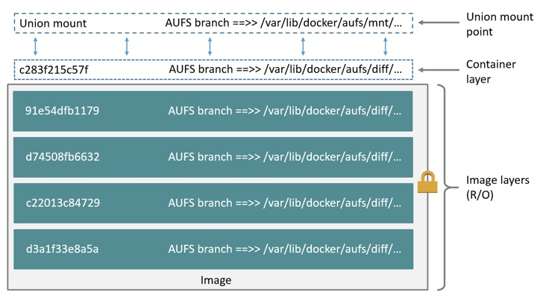
Union file systems (2)
Notes:
Jede “Schicht” wird in einem separaten Verzeichnis gespeichert
Beim Start eines Containers werden alle Layer eines Images an einem shared Mount-Point gemountet (union mount)
Das AUFS ermöglicht einen transparenten und einheitlichen Blick auf die Gesamtheit dem am shared Mount-Pount eingehängten Verzeichnisse (vgl. Tageslichtprojektor)
Vorteile:
jeder Layer speichert nur das ab, was sich im Vergleich zu den darunter liegenden Schichten gändert hat
somit sind die einzelnen Schichten de facto voneinander lösgelöst und können wiederverwendet werden (Speichereffizienz!)
ein Container ist nichts anderes als ein zusätzliches Verzeichnis, das “oben drauf” gelegt wird (allerdings mit RW-Rechten)
Ein Container kann gespeichert werden, das heißt, es wird ein neues RO-Image mit den Änderungen des Container-Layers als oberste Schicht erzeugt

Slide 17
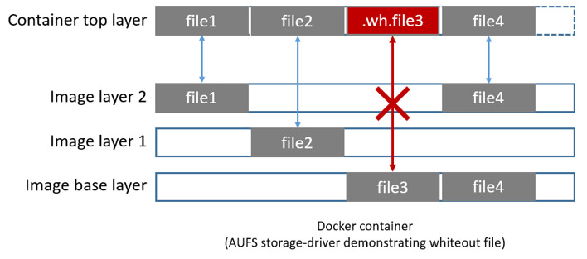
Union file systems (3)
Notes:
Copy-on-Write: Soll ein File bearbeitet werden, so wird es durch die einzelnen Schichten von oben nach unten gesucht. Sobald es gefunden wurde, wird innerhalb des Container-Layers eine Kopie angelegt. Somit “schattiert” (bzw. verdeckt) das neu angelegte File zukünftig die alte Version.
Löschen erfolgt mit sogenannten “Whiteout-Files”

Slide 18
Namespaces
isolation mechanism of the Linux kernel
provide processes with a different views on global resources
examples: PIDs, network interfaces, mount points
processes can work on that views without affecting the global configuration
Linux makes use of certain system calls for namespace creation
Notes:
Bislang klar: Aufbau von Images und Erzeugung von Containern
Unklar: Wenn der Kernel unter allen Containern auf einem Host geshared wird, wie kann dann eine isolierte Umgebung für jeden Container erzeugt werden?

Slide 19
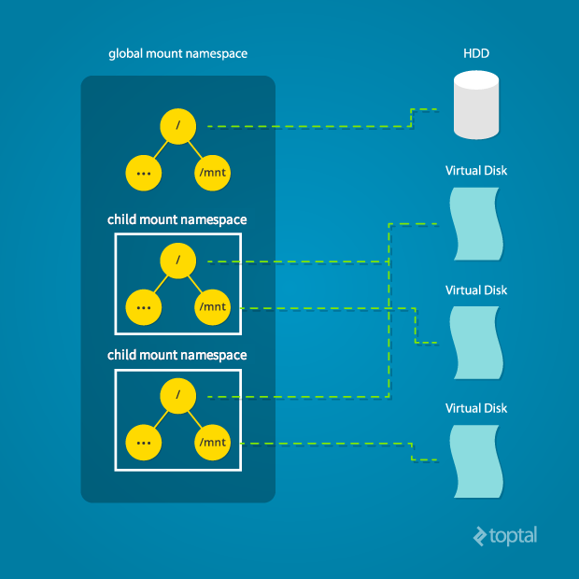
Mount Namespaces
Linux OS maintains data structure containing all existing mount points (which fs is mounted on which path?)
Kernel allows for cloning this data structure and pass is to a process or group of processes
Process(es) can change their mount points without side-effects
e.g. allows for changing the root fs (similar to chroot)
Notes:
Wie komme ich zu meinem Root-FS innerhalb des Containers?
Mount-Namespace wird u.a. zum Mounten von Volumes benutzt (Verzeichnisse auf dem Host, Laufwerke, Devices, ..)
Check der aktuellen Mount-Points unter Linux: $ mount

Slide 20
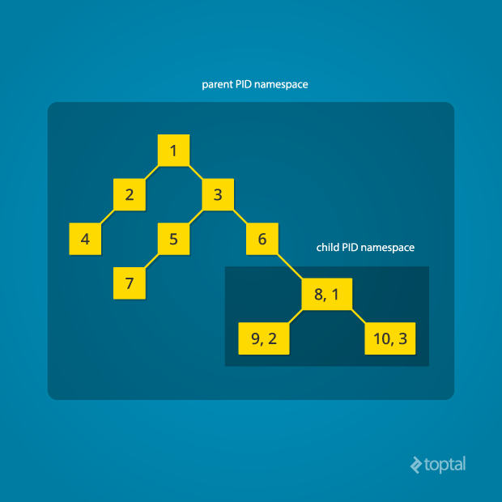
PID Namespaces
in a single process tree, a privileged process may inspect or kill other processes
Linux kernel allows for nested PID namespaces
Processes inside a PID namespace are not aware of what’s going on outside
However, processes in the outer PID namespace consider them as regular members of the outer process tree
Notes:
Prozesse innerhalb der einzelnen Container müssen voneinander abgeschirmt werden
Dürfen sich nicht gegenseitig “sehen” können
Unter Linux wird der User-Space mit dem “init”-Prozess gestartet (PID 1)
- Erzeugung eines neuen PID-Namespace: Prozess ruft clone() syscall mit bestimmtem Flag auf > resultierender Prozess erhält PID1 innerhalb des neuen Namespace (wird zuvor erzeugt)

Slide 21
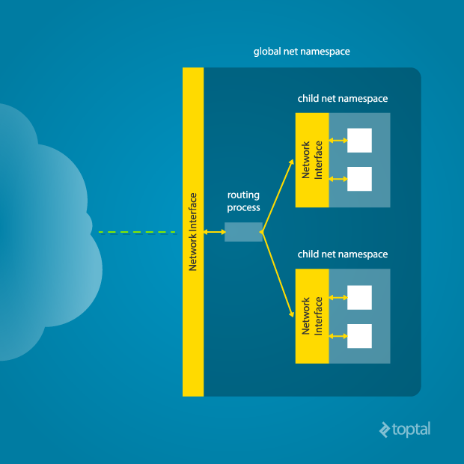
Network Namespaces
allows a process/group of processes to see a different set of network interfaces
each container gets assigned a virtual network interface
each virtual network interface is connected to the Docker daemon’s docker0 interface
docker0 routes traffic between containers and the host (depending on settings)
default network interface is bridge
Notes:
typische Netwerk-Interfaces: eth0 oder lo (loopback, 127.0.0.1)

Slide 22
Control groups (cgroups)
mechnism for limiting certain resources a process/group of processes can call for
e.g. CPU, Memory, device access, network (QoS), ..
a cgroup as a whole can be “frozen” and later “unfrozen”
freeze mechanism allows to easily stop associated idling processes and to wake them up if necessary
might prevent a container from “running amok” (e.g. binds all resources or congesting a disk)

Slide 23
What we’ve learned:
union file systems enable re-use of single image layers
a container makes use of CoW in order to work on read-only images
multiple namespaces provided by host kernel allow for isolated execution of container processes
cgroups as a means for limiting access and resource consumption
Notes:
Wiederverwendung von Image-Schichten spart Ressourcen (in erster Linie Speicherplatz)

Slide 24
As for security, questions remain:
The container default user is root. What happens if anyone succeeds breaking out of a container?
Is container breakout even possible?
What about container threats in general?
What about client-side authentication/authorization in Docker?
Is there any option to verify the publisher of Docker images in order to avoid tampering and replay attacks?

Slide 25
Container security: How secure is Docker?
uid 0 - one account to rule them all
Demo: Container breakout
User namespaces, capabilities and MAC
Common container threats
Docker CLI AuthN/AuthZ
Docker Content Trust

Slide 26
uid 0 - one account to rule them all
to get that clear: considering the mechanisms introduced so far, there’s actually no difference between host root and container root!!
this can even be expanded: Any user allowed to access the Docker daemon is effectively root on the host!!
This is also true for otherwise unprivileged users belonging to the docker group
Sounds incredible? Watch and be astonished ;)

Slide 27
User namespaces to the rescue
problem: container root is root on host is case of breakout
solution: “root remapping” (introduced with Docker 1.10)
maps uid 0 inside container to arbitrary uid outside the container
caution: user namespaces are disabled by default!
confinement: there’s only one single user namespace per Docker daemon, not per container
Demo: Hey, it works!
Forestalled: That’s still not enough in order to tame root =(

Slide 28
Taming root with Capabilities?
another problem: setuid-root binaries (e.g. /bin/ping)
these binaries are also executed with the rights of their owner (guess which user owns ping)
heavily increases the risk of privilege escalation in case of flaws
capabilities idea: grant fine-granular access only to what’s absolutely needed (network sockets in case of ping)
allows for unprivileged containers (missing in Docker)
However: Being to generous with capabilities (e.g. CAP_SYS_ADMIN) might undermine host security
Notes:
setuid Binaries, die root gehören, erhöhen das Riskio einer Privilege Escalation immens (durch Programierfehler in den jeweiligen Programmen)
Das Capability-Modell befindet sich immer noch im Entwicklungsstadium!
Unprivileged Containers: Container, die von Nicht-Root-Usern erzeugt wurden (jedoch mit entsprechender Capability)
Capablities benötigen sinnvolle Defaults (siehe Docker)

Slide 29
One last try: Mandatory Access Control (MAC)
Linux standard: Discretionary Access Control (DAC)
grants access only by the actor’s identity (access rights per user)
every resource (file, directory, ..) has a owning user/group
Linux manages acess rights for owner, group and world (rwx)
another approach: Mandatory Access Control (MAC)
access is granted by a policy or rather fine-granular rules
Linux implementations: SELinux, AppArmor (rules per file/directory)
there’re ready-to-use templates offered by Docker for both
writing own policy is tricky and error-prone
Notes:
DAC: Zugriffsentscheidung für eine Ressource auf Basis der Identität des Akteurs (Benutzers)
Zugriffsrechte werden PRO USER festgelegt
MAC: Zugriff aufgrund von allgemeinen Regeln (SELinux, AppArmor im Linux-Umfeld)

Slide 30
Container threats: Escaping
What’s happening?
compromising of the host
worst case: attacker can do anything on the host system
Why does it happen?
lack of user namespaces
insecure defaults/weak configuration (user namespaces disabled)
user namespaces disabled
abuse of dangerous capabilities (e.g. CAP_SYS_ADMIN)
poor cgroup restrictions
information disclosure (e.g. procfs/sysfs or kernel ring buffer)
weak network defaults (e.g. 0.0.0.0 aka “all interfaces”)
Notes:
unsichere Defaults:
Aktivierung von unsicheren Capabilities
zu schwache cgroup Restriktionen
versehentliches Offenlegen von Host-Verzeichnissen
unsicheres Netzwerk:
viele Services binden sich standardmäßig an alle Interfaces (0.0.0.0, legt zahlreiche Daemons offen)
dazu gehört auch das Bridge-Interface bei Containern (von Docker standardmäßg verwendet)
dient der Kommunikation zwischen Containern (docker0 verhält sich dabei wie ein Switch)
ermöglicht Angriffe über das Netzwerk
Kernel Ring Buffer:
enthält verschiedenste Nachrichten (Ringpuffer)
werden anschließend nach /var/log/messages etc. geschrieben
verhindert ständiges I/O (langsam)

Slide 31
Container threats: Cross-container attacks
What’s happening?
compromising of sensitive containers (e.g.database container)
ARP spoofing and steal of credentials
DoS attack (e.g. XML bombs)
Why does it happen?
weak network defaults (default bridge configuration in Docker)
poor/missing resource limitation defaults
exposed container management systems (Kubernetes, Apache Mesos, ..) or service discovery systems
Notes:
Ressourcenverbrauch:
eigentliche Ursache kann eine Applikation sein, z.B. Parser-Rekursion (Jackson in Java für JSON/XML)
schädlich, falls Speicherverbrauch nicht eingeschränkt wird
Container Management Systeme:
zwingend notwendig zur Orchestrierung von Containern in großer Zahl (Relilience, Ausfallsicherheit)
brauchen gewissen Zugang zu Clients (z.B. Health-Checks, erfordern offene Verbindungen in beide Richtungen)

Slide 32
Container threats: Inner-container attacks
What’s happening?
attacker gains unauthorized access to a single container
root cause of previous container threats
Why does it happen?
typically due to non-container related flaws (e.g. webapp vulnerabilities)
out of date software
exposing a container to insecure/untrusted networks
use of large base images (increases the risk of bugs, e.g. Shellshock)
disabled user namespaces
Notes:
Ursachen für unautorisierten Container-Zugang:
Schwachstellen in Webanwendungen (z.B. SQL-Injection)
Command Injection (falls Interpreter direkt aufgerufen werden, z.B. Python oder auch bash)
schwache (oder keine) Passwörter
resultiert in der Regel in Privilege Escalation (Erweiterung bestehender Rechte)
Ursachen für Inner-Container Attacken:
veraltete Software (auch Container müssen Updates unterzogen werden!)
große Basis-Images (bedeutet auch immer: viele mögliche Schwachstellen, große Menge an Software, die aktualisiert werden muss)

Slide 33
Docker CLI AuthN/AuthZ
[This page is intentionally left blank]
Ok, there’s still TLS ..
Notes:
Authentifizierung:
TLS/SSL standardmäßg deaktiviert
möglich: Aktivierung und anschließendes Auth mit Zertifikaten (Client-Daemon)
kompromittierbarer Mechanismus, wenig robust
bisher allerdings keine Unterscheidung zwischen Usern (Zugang zu Socket = Root)
Autorisierung:
es existiert bis heute KEIN Autorisierungsmechanismus
laut Docker in Planung

Slide 34
Docker Registry: Challenges
Docker Registry = kind of git repositoy for Docker Images (public/private)
Handy for collaboration (e.g. in organization context)
challenge 1: Make sure that docker pull actually gives us exactly the content that we want (identity/integrity)
challenge 2: Make sure that we always get the latest version of a requested software (freshness)
Notes:
Kein GPG aufgrund von Anfälligkeit für Replay-Attacken/Man-In-The-Middle (Server liefert veraltete Packages, sind aber korrekt signiert)
Private Key liegt auf Server (kompromittierbar)
Keine Chance bei Kompromittierung des GPG Keys
TUF hat seinen Ursprung in TOR (für TOR entwickelt)
TUF:
Freshness: sicherstellen, dass kein veralteter Content ausgeliefert wird (aktuellste Version einer Software)
Key-Kompromittierung überleben (Unterscheidung von Online- u. Offline-Keys, Aufteilung der Keys für Robustheit)
Offline (root) Key signiert Online-Key (einfache Key-Rotation, falls Online-Key kompromittiert wird) -> auf USB-Stick, Smart Card
zusätzlicher Timestamp-Key stellt sicher, dass kein älterer Content gepusht werden kann als im Repo vorhanden
kompromittierter Timestamp-Key führt lediglich zu Verlust der Freshness-Guarantee (kein Push in Repo möglich)
Root of trust:
TOFUs (trust on first use over tls)
erste Verbindung über TLS, danach: TLS/SSL vollkommen irrelevant
danach ist TLS völlig egal: Der Server hat nicht die Möglichkeit, Inhalte im Repo zu signieren (selbst dann, wenn der Server kompromittiert ist)

Slide 35
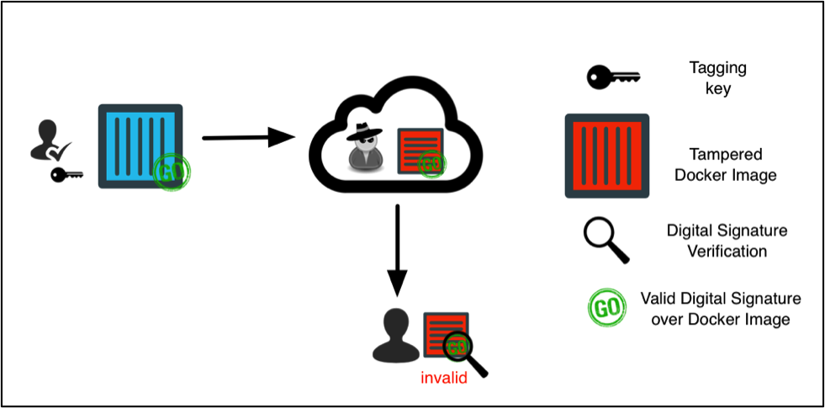
Docker Registry: Attacks (1)
Scenario 1: Attacker hacks into registry server and tampers a single layer of an up-to-date image (image forgery)

Slide 36
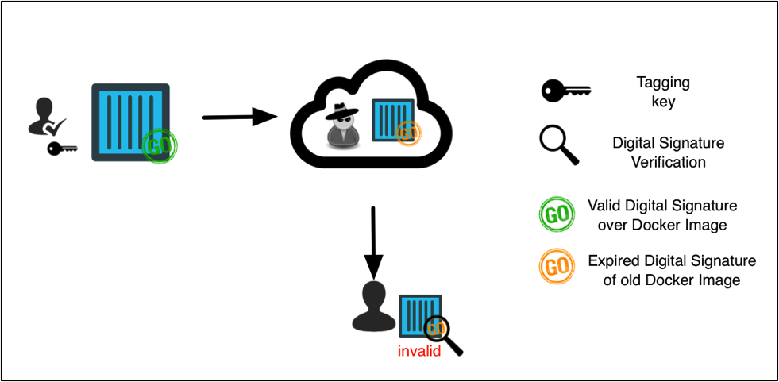
Docker Registry: Attacks (2)
Scenario 2: Attacker hacks into registry server and provides content which is actually out of date (replay attack)

Slide 37
Docker Content Trust: Notary
Implementation of The Update Framework (TUF), which has its origins in the TOR project (Apache license)
focus: publisher identity & freshness guarantees
relies on several keys which are stored at physically different places
oncept of online and offline keys (compared to simple GPG)
offline (root) key remains on a USB stick, smart card, ..
root key signs other keys (timestamp key, tagging key)
distribution of keys lowers risk of compromising (except from root key)
Notes:
Kein GPG aufgrund von Anfälligkeit für Replay-Attacken/Man-In-The-Middle (Server liefert veraltete Packages, sind aber korrekt signiert)
Private Key liegt auf Server (kompromittierbar)
Keine Chance bei Kompromittierung des GPG Keys
TUF hat seinen Ursprung in TOR (für TOR entwickelt)
TUF:
Freshness: sicherstellen, dass kein veralteter Content ausgeliefert wird (aktuellste Version einer Software)
Key-Kompromittierung überleben (Unterscheidung von Online- u. Offline-Keys, Aufteilung der Keys für Robustheit)
Offline (root) Key signiert Online-Key (einfache Key-Rotation, falls Online-Key kompromittiert wird) -> auf USB-Stick, Smart Card
zusätzlicher Timestamp-Key stellt sicher, dass kein älterer Content gepusht werden kann als im Repo vorhanden
kompromittierter Timestamp-Key führt lediglich zu Verlust der Freshness-Guarantee (kein Push in Repo möglich)
Root of trust:
TOFUs (trust on first use over tls)
erste Verbindung über TLS, danach: TLS/SSL vollkommen irrelevant
danach ist TLS völlig egal: Der Server hat nicht die Möglichkeit, Inhalte im Repo zu signieren (selbst dann, wenn der Server kompromittiert ist)

Slide 38
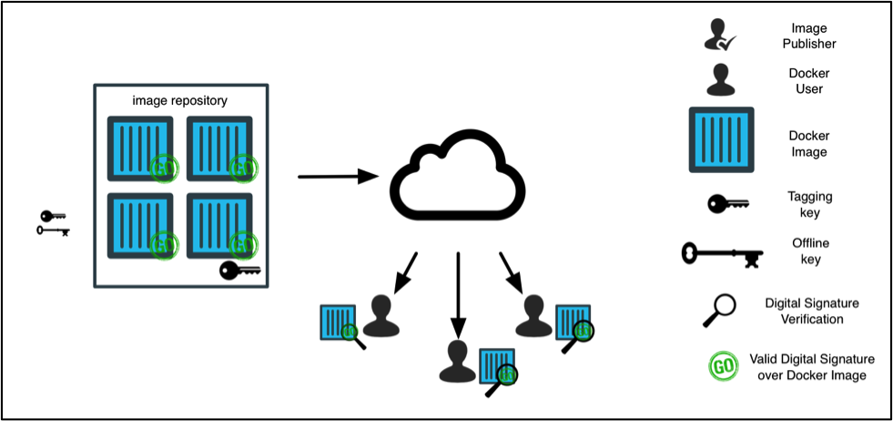
Docker Content Trust: Notary (2)

Slide 39
Docker Content Trust: Registry V2
Content Addressable System (key-value store)
pull by hash/pull by digest: key = hash(object)
self-verifying system (integrity)
docker pull is a secure operation, as long as we get the correct hash
quiz game: How can we ensure to always get the correct hash?
Notes:
Docker Registry V2 ermöglicht “Pull-by-digest” (Pull by hash), z.B. Mapping von Ubuntu:latest auf bestimmten Hash (identifiziert zu pullendes Objekt)
Registry -> Content addressable system
Hash ist gleichzeitig kryptographische Prüfsumme, die Clients Verifizierung ermöglicht
Objekt wird gehasht -> muss Hash sein, der von Notary ermittelt wurde

Slide 40
Conclusion and further thoughts
Container systems become more and more security-aware
However, container security is still work in progress
Namespaces and Capabilities are relatively new kernel features (buggy?)
root seems to be a never-ending problem
Docker provides useful defaults, but lacks support for fine-granular AuthN/AuthZ
Interesting question: Does any software developer have to move towards a little sysadmin?

Slide 41
Thanks for your attention!
Any questions?
Contact:
pk070@hdm-stuttgart.de
Twitter: @Apophis1990

Slide 42
Sources (1)
Internet:
Docker Inc. (2016): Docker Docs [https://docs.docker.com/]
Docker Inc. (2016): What is Docker? [https://www.docker.com/what-docker]
Ridwan, Mahmud (2016): Separation Anxiety: A Tutorial for Isolating Your System with Linux Namespaces [https://www.toptal.com/linux/separation-anxiety-isolating-your-system-with-linux-namespaces]
Wikipedia (2016): Descretionary Access Control [https://de.wikipedia.org/wiki/Discretionary_Access_Control]
Wikipedia (2016): Virtuelle Maschine [https://de.wikipedia.org/wiki/Virtuelle_Maschine]
Literature:
Grattafiori, Aaron (2016): Understanding and Hardening Linux Containers (NCC Group Whitepaper)
Videos:
Mónica, Diogo (2015): Docker Content Trust [https://www.youtube.com/watch?v=JvjdfQC8jxM]
McCauley, Nathan (2015): Understanding Docker Security [https://www.youtube.com/watch?v=w519CClzEuc]

Slide 43
Sources (2)
Graphics:
https://assets.toptal.io/uploads/blog/image/674/toptal-blog-image-1416487554032.png
https://assets.toptal.io/uploads/blog/image/675/toptal-blog-image-1416487605202.png
https://c2.staticflickr.com/8/7336/14098888813_1047e39f08.jpg
https://blog.docker.com/wp-content/uploads/2015/08/dct1.png
https://blog.docker.com/wp-content/uploads/2015/08/dct2.png
https://blog.docker.com/wp-content/uploads/2015/08/dct3.png
https://docs.docker.com/engine/article-img/architecture.svg
https://docs.docker.com/engine/userguide/storagedriver/images/aufs_delete.jpg
https://docs.docker.com/engine/userguide/storagedriver/images/aufs_layers.jpg
https://www.docker.com/sites/default/files/what-is-docker-diagram.png
https://www.docker.com/sites/default/files/what-is-vm-diagram.png
https://www.docker.com/sites/default/files/products/what_is_layered_filesystems_sm.png

